Slide 1
buoy.pyの説明
Katsuhiro MORISHITA
Created: 2014-02-01
Uudate: 2014-06-01

Slide 2
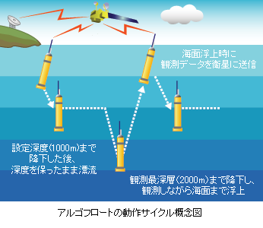
背景
制御対象
定水深フロート
例
アルゴフロート
体積変化による浮力調整
制御パラメータを求める一意な方法が存在しない
パラメータを求めるプログラムも公開されていない
画像参照元：http://www.jamstec.go.jp/J-ARGO/overview/overview_3.html

Slide 3
目的
定水深制御にPID制御を利用
PID制御のパラメータを求める
計算プログラムは公開

Slide 4
buoy.pyの概要
PIDの内、PDのパラメータを求めるPythonスクリプト

Slide 5
現時点での仮定
重力加速度
9.80
ブイの質量
20.0 [kg]
鉛直下向きを正
体積変化量の範囲
0.00024～-0.00016 [m³]
周囲流体の密度
1035 [kg/m³]
水深によって水の密度を変えない
計算時間ステップ
0.01 [s]
最大移動速度（目安）
0.5 [m/s]
制御量の飽和をさせない
別にしてもいいはずなので、緩和してもいいかも
中性浮力から計算をスタート
ブイの初速は0.0[m/s]
ブイ周囲の流体は上下に移動しない
ブイ周囲の流体から浮力以外の力を受けない
減衰項を無視

Slide 6
注意
大量のファイルが作成されます
数Gbyteを超えます

Slide 7
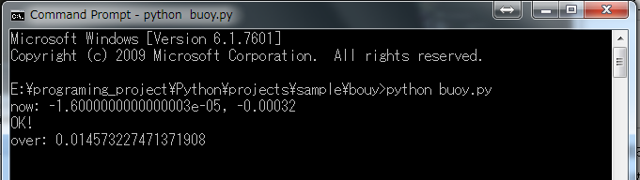
実行の方法
実行するには、Linux/Windowsでは実行環境をインストール
参考：http://morimori2008.web.fc2.com/contents/PCprograming/python/python.html
端末/コマンドプロンプトから実行
python buoy.py + エンターキー
“python”はいらないかも
実行すると良さそうな結果をcsvに保存

Slide 8

作成される ファイル名の意味
PID制御のPとDの係数
k1：Pの係数
k2：Dの係数

Slide 9
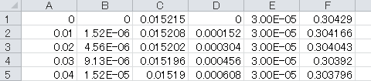
計算結果の見方
順に、時間[s], 深さ[m], ブイの加速度[m/s²], ブイの移動速度[m/s], 体積変化量[m³], 浮力[N]

Slide 10
計算結果例
オーバーシュート

Slide 11
パラメータの 選択方法
例えば、以下の指標を基に選択
目標深度までの時定数
オーバーシュート量

Slide 12
課題
周囲の流体の湧昇/下降流の影響の大きさによっては永遠に目標深度に達さないこともある
現在仮定している最大移動速度0.5[m/s]では対応できないかも
PIDのIの制御を入れる
PIDのIを考慮するには？
計算時間が数十倍になり得るので注意
一定時間の偏差（現時点での深度 - 目標深度）を積分し、これに係数k₃をかけたものを積分項として追加
以下のコード部分を変える

Slide 13
ブイ周囲の流体による抵抗や、湧昇/下降流を考慮する場合
周囲の流体速度を定義
例：v_water = 0.3
時間の関数にしてもいい
周囲の流体から受ける抵抗を追加

Slide 14
移動速度の制限値を変更する場合
下記の“0.5”の部分を変更

Slide 15
制御量の飽和を許容する場合
下記のコード部分に対して
適当な係数をかけてください
正の数値
2.0～3.0がいいかも

Slide 16
その他
座標の計算を行うときに利用する移動速度vと体積変化量の計算に利用するvを分けて、後者のvに観測値としての誤差を含めて応答を調べてもいいのかもしれません

Slide 17
周囲の状況に合わせて動的にパラメータを変更するなら・・・
カルマンフィルタを利用
難易度は高い
MATLABの利用を推奨
実装の際は、センサーのヘルス状態の判定も必要になる

